Slide 1


Групповой проект
ВШЭ, биоинформатика, 2022

Slide 2




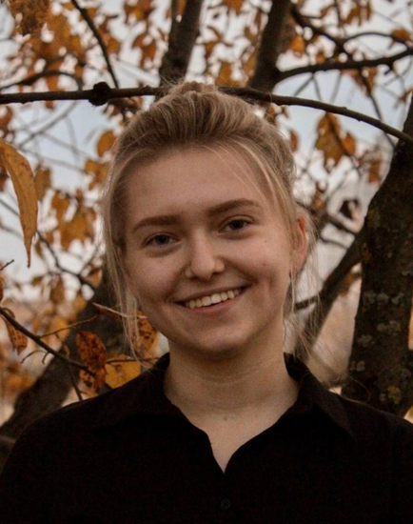





Знакомьтесь с командой
Абу Аль Лабан Надя
Зелина Полина
Коновалов Егор
Крымов Александр
Михайлова Ксения
Петропавловский Андрей
Сесикова Ксения
Чекова Милена
Шагалкина Дарья
Шилова Ксения

Slide 3
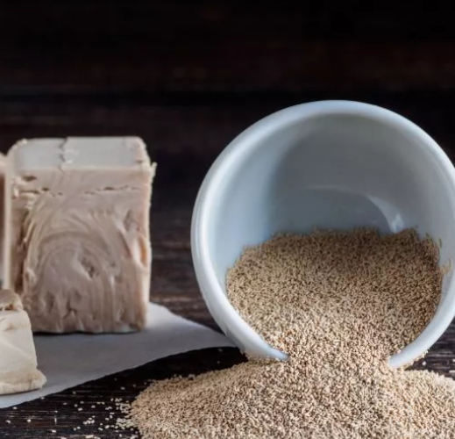
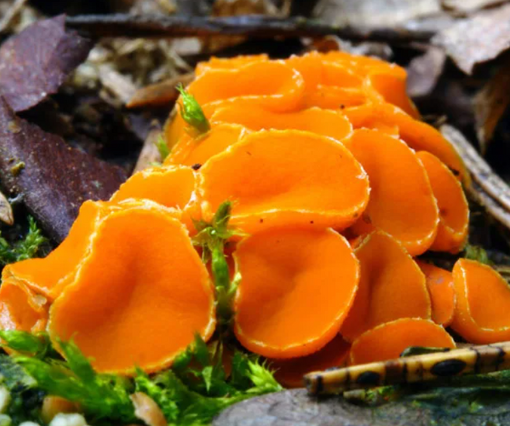

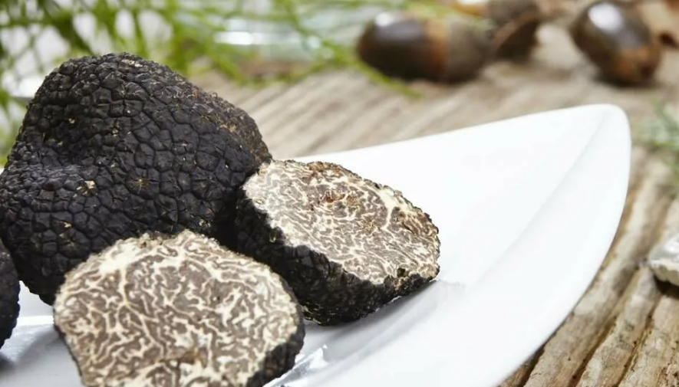
Ascomycetes
- одно из самых обширных подцарств (30 тыс. видов)
Таксономия:
Класс Сахаромицеты:
Kazachstania
Lachancea
Ogataea
Hanseniaspora
Candida
Eremothecium
Saccharomyces
Naumovozyma
Класс Дотидеомицеты:
Alternaria
Bipolaris
Класс Эуроциомицеты:
Trichophyton
Aspergillus
Класс Пневмоцистидомицеты:
Pneumocystis
Класс Сордариомицеты:
Fusarium
Широко распростронены во всех природных зонах.
Используются в медицине, хлебопекарном деле, а также в пище.
Встречаются болезнетворные.

Slide 4

Обзор исходных геномов

Slide 5
Номер | Название | Длина генома | GC% | Доля аннотированных генов | Кол-во Z-DNA
1. | Kazachstania africana CBS 2517 | 11,130,140 | 36,3068 | 0.710668 | 3622
2. | Kazachstania naganishii CBS 8797 | 10,845,821 | 45,8879 | 0.740008 | 19026
3. | Kazachstania barnettii | 12,616,033 | 33,7 | 0.644475 | 4443
4. | Kazachstania saulgeensis | 12,935,755 | 32,2 | 0.646064 | 6046
5. | Kazachstania exigua | 13,507,013 | 33,3 | 0.619264 | 5467
6. | Lachancea thermotolerans CBS 6340 | 10392862 | 47,2838 | 0.73 | 42003
7. | Lachancea fermentati | 10264457 | 42,582 | 0.77 | 22475
8. | Lachancea lanzarotensis | 11092131 | 44,3 | 0.68 | 13887
9. | Lachancea mirantina | 10117267 | 45,1112 | 0.74 | 22109
10. | Lachancea quebecensis | 10229370 | 46,7 | 0.74 | 36547
11. | Alternaria atra | 78177382 | 39,6 | 0.31 | 132920
12. | Alternaria rosae | 84993594 | 33,8 | 0.38 | 139812
13. | Ogataea angusta | 30596185 | 49,4 | 0.41 | 28353
14. | Ogataea haglerorum | 30377204 | 49,3 | 0.39 | 28766
15. | Ogataea polymorpha | 37588682 | 47,9 | 0.51 | 21991

Slide 6
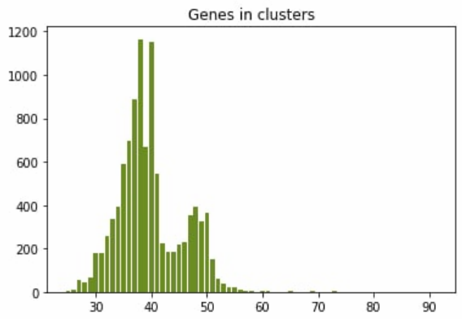
Гистограмма распределения количества генов в кластерах
Частота
Количество генов

Slide 7
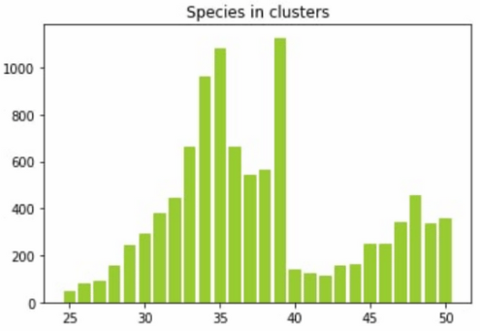
Гистограмма распределения количества видов в кластерах
Частота
Количество видов

Slide 8
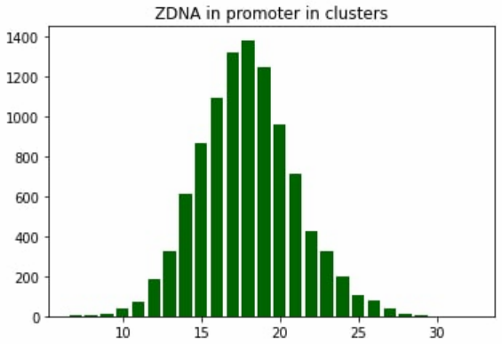
Гистограмма распределения количества генов с предсказанной Z-DNA в районе промотера
Частота
Количество генов, где Z-ДНК возле промотера

Slide 9
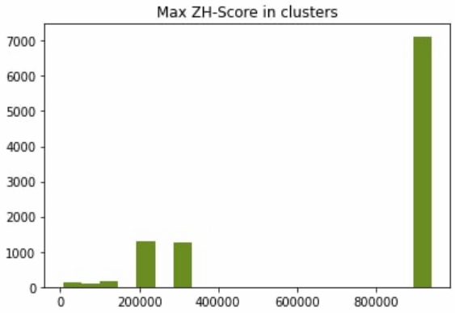
Гистограмма распределения максимальных ZHUNT Scores по всем кластерам
Частота
Максимальный ZH-Score по кластеру

Slide 10
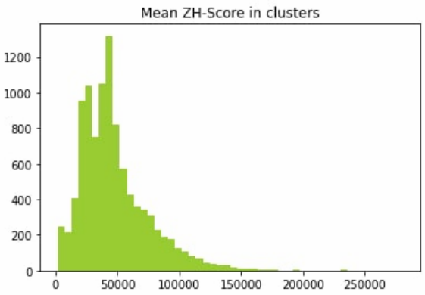
Гистограмма распределения средних ZHUNT Scores по всем кластерам:
Частота
Средний ZH-Score по кластеру

Slide 11

Описание функций

Slide 12
cluster | unction | Description
0 | Exosome complex component, Exosome exonuclease subunit | экзосомальный комплекс - деградация рнк
1 | Nucleolar protein, rRNA processing protein, alcohol dehydrogenase, ion of 18S rRNA and assembly of small ribosoma | рибосомо-ассоциированный белки и алкогольдегидрогеназа
2 | transcription elongation factor, RNA polymerase II elongation factor | белки необходимые для элонгации трансляции, осуществляемой РНК-полимеразой II
3 | (pre-) mRNA splicing protein | белок, удаляющий интроны, для получения матричной РНК
4 | small nucleolar RNA-associated protein | входит в рибонуклеопротеидный комплекс (малая ядрышковая РНК + белок), модифицируют рРНК
5 | Lysophosphatidylcholine acyltransferase | Лизофосфатидилхолинацилтрансфераза переносит ацильную группу на лизофосфатидилхолин и образуя, таким образом, фосфатидилхолин. Фосфатилхолин - один из самых распространенных компонентов мембран
6 | mRNA-capping enzyme subunit alpha | Кэпирование - важная особенность эукариотической мРНК, синтезируемой РНК-полимеразой II
7 | histone deacetylase | гистондеацетилазы вызывают гипоацетилирование и вследствие, репрессию генов
8 | Ribosome-releasing factor 2, mitochondrial | факторы терминации — белки, принимающие участие в завершении синтеза белков
9 | putative copper-transporting ATPase | медь-транспортирующая атфаза. ферменты активного транспорта ионов с затратами АТФ

Slide 13

Тепловая карта

Slide 14
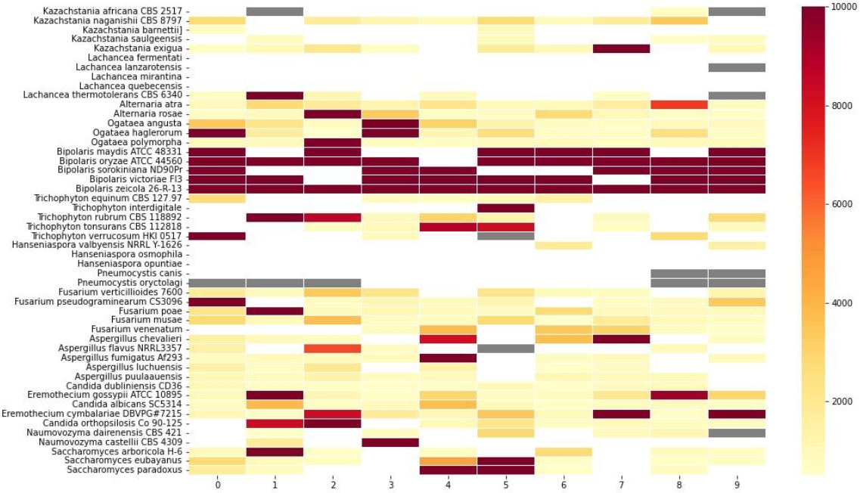

ZH-Score
в данном гене нет предсказанной Z-DNA в промотере
500 ZH-Score
этот геном не представлен в кластере
10 000 ZH-Score

Slide 15

Дополнительная информация по кластерам

Slide 16
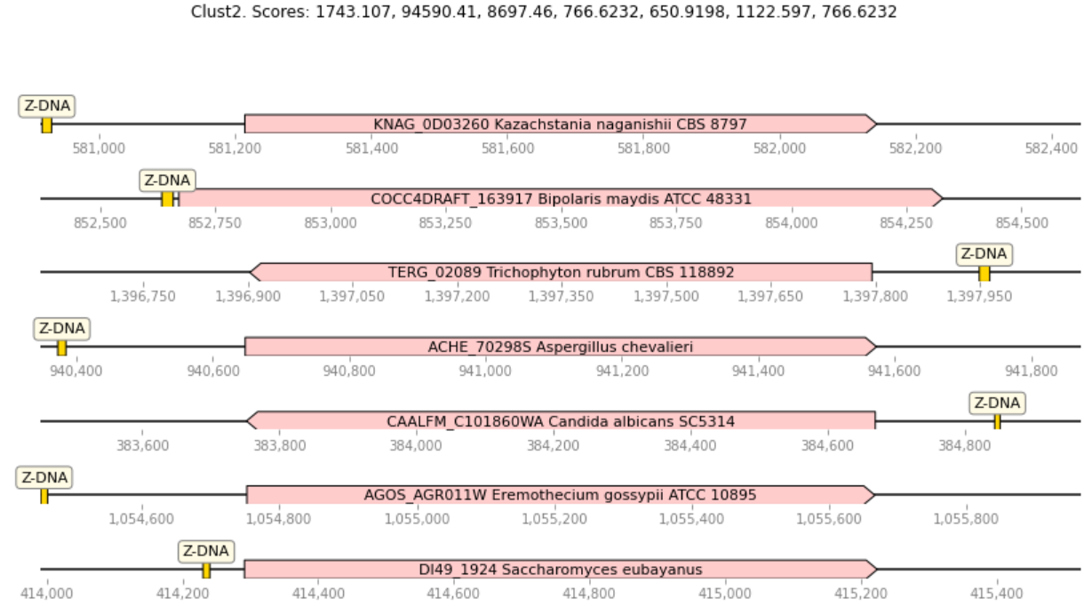
Визуализация с помощью Dna Features Viewer clust 2

Slide 17
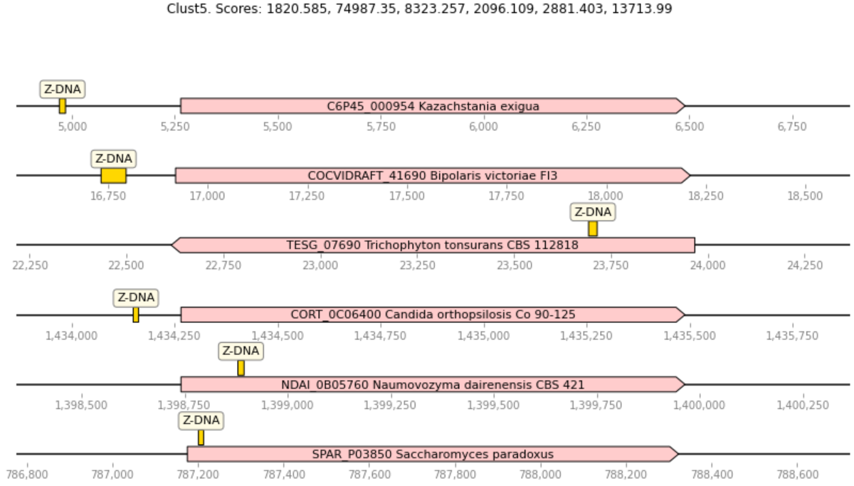
Визуализация с помощью Dna Features Viewer clust 5

Slide 18
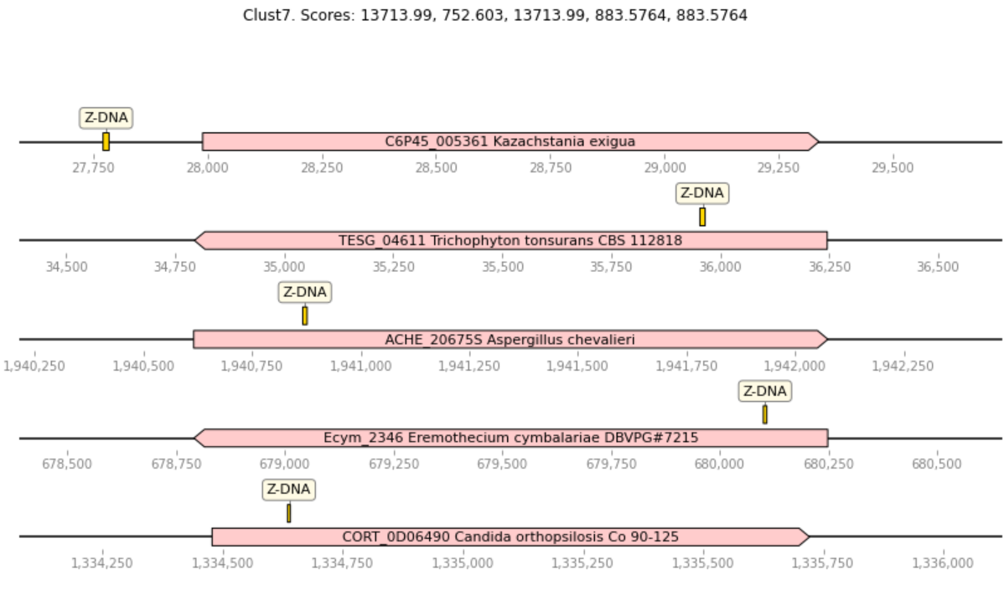
Визуализация с помощью Dna Features Viewer clust 7

Slide 19
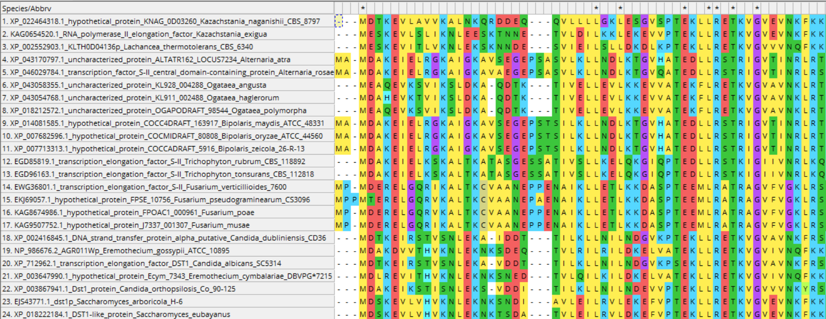
Аминокислотное выравнивание clust 2

Slide 20
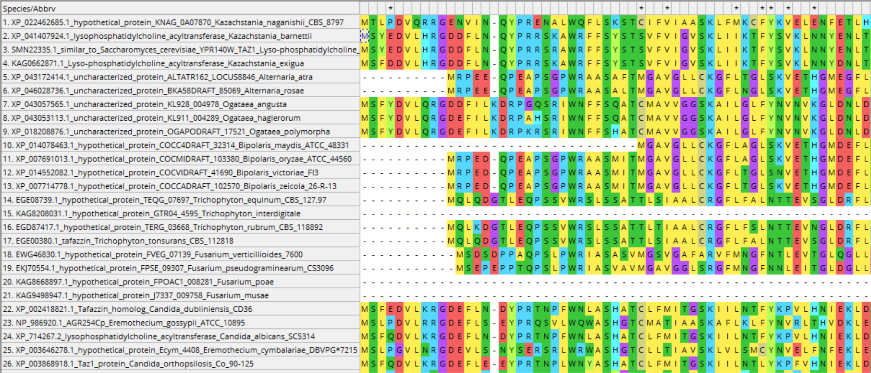
Аминокислотное выравнивание clust 5

Slide 21
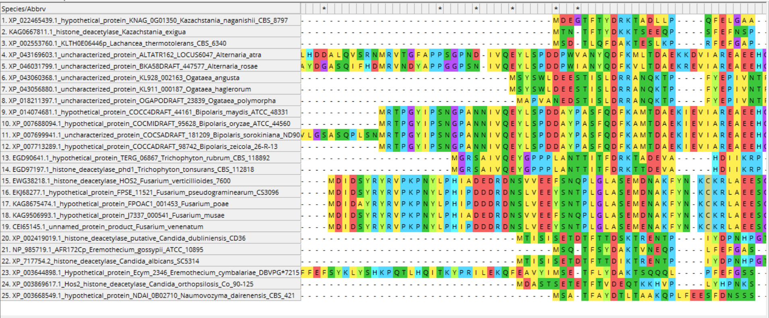
Аминокислотное выравнивание clust 7

Slide 22
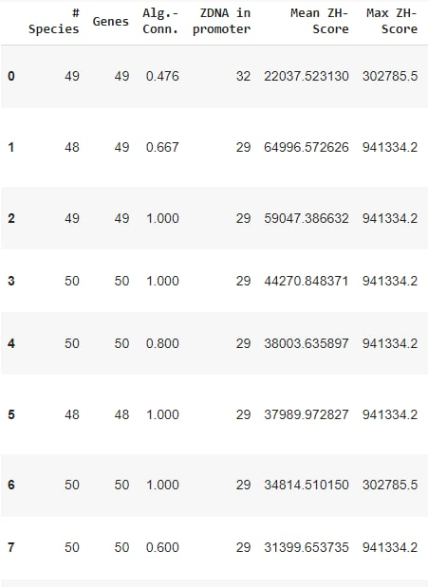

Slide 23
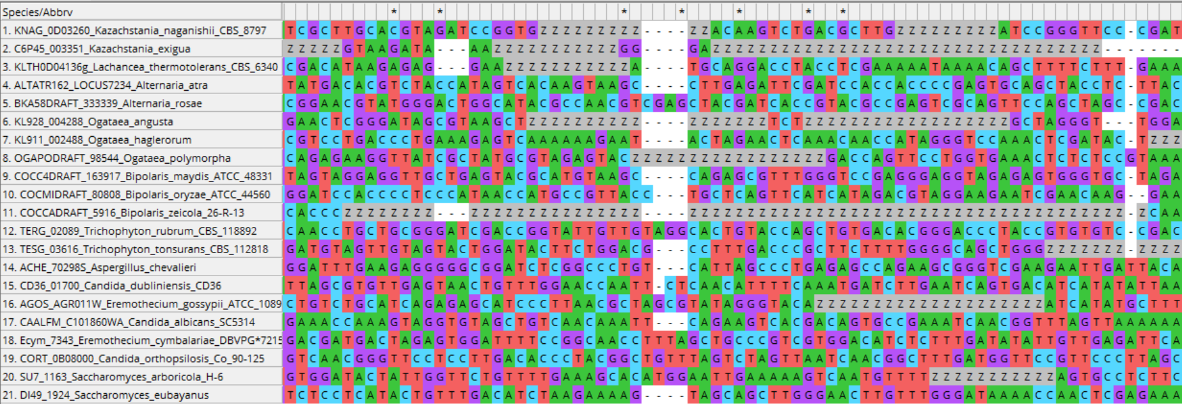
Нуклеотидное выравнивание с Z-DNA clust 2

Slide 24
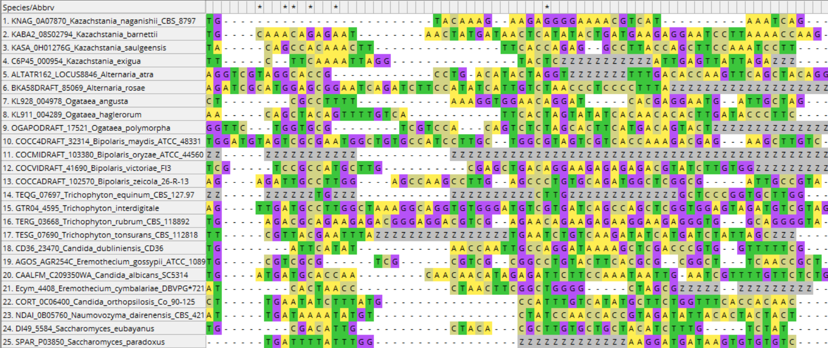
Нуклеотидное выравнивание с Z-DNA clust 5

Slide 25
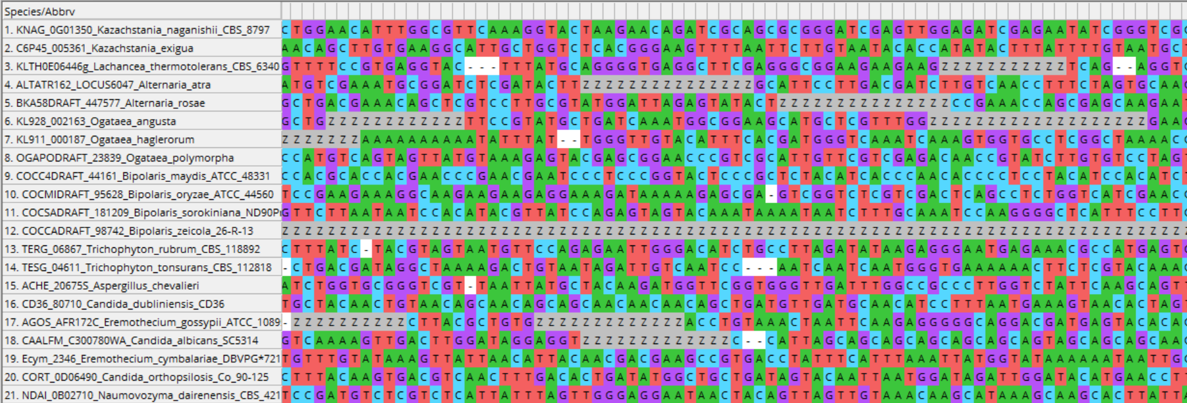
Нуклеотидное выравнивание с Z-DNA clust 7

Slide 26

Бонус :)
Анализ квадруплексов

Slide 27
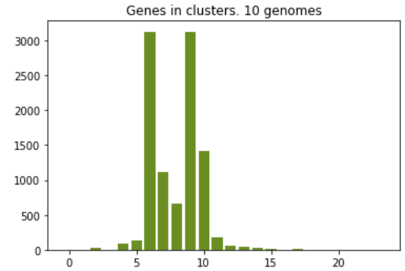
Гистограмма распределения количества генов в кластерах:
Частота
Количество генов по кластерам

Slide 28
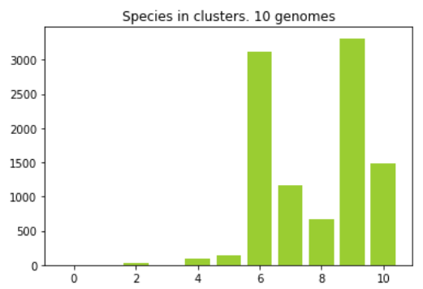
Гистограмма распределения количества видов в кластерах:
Частота
Количество видов по кластерам

Slide 29
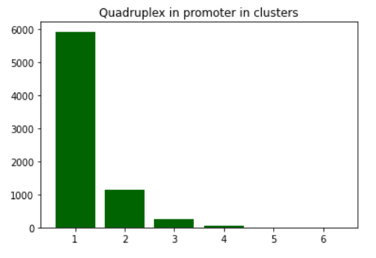
Гистограмма распределения количества генов с предсказанным квадруплексом в районе промотера:
Частота
Количество генов с квадруплексом в районе промотера по кластерам

Slide 30
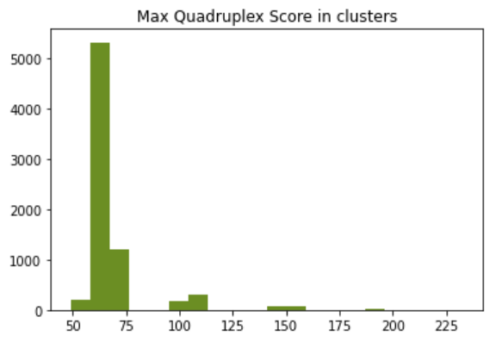
Гистограмма распределения максимальных Scores по всем кластерам:
Частота
Максимальный Score по кластерам

Slide 31
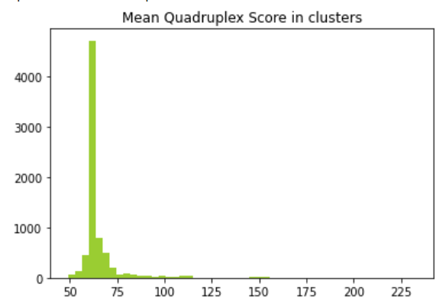
Средний Quadruplex Score
Частота
Средний Quardruplex Score в кластерах

Slide 32
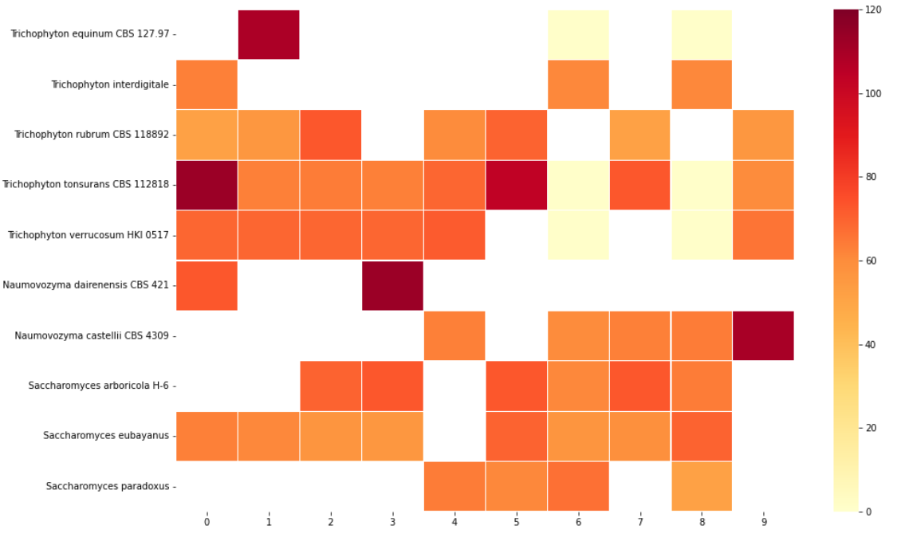
Тепловая карта. Квадруплексы
Quardruplex -Score
в данном гене нет предсказанного квадруплекса.

Slide 33

Выводы
1) Было найдены свыше 10 тысяч кластеров, объединивших хотя бы половину (25) геномов с наличием z-днк
2) Из них были отобраны 10 с учетом наибольшего покрытия видов и zh-score
3) Исходя из нескольких факторов (функций, скора proteinortho, zh-score), выбрали 3 кластера и провели их более подробный анализ
4) Подводя итоги, нам удалось найти консервативную z-dna в генах, кодирующих значимые белки для данных родственных видов

Slide 34

Спасибо за внимание
Готовы ответить на ваши вопросы

